Slide 1
기숙사 거주 대학생을 위한
기숙사 생활 보조 어플
팀 KPS

Slide 2
목차
기존의 문제점 (배경)
해결법 제안 (필요성 및 팀 주제 설명)
주제 내용 (캡스톤 디자인 내용)
추진 전략 및 방법 (추진 전략 및 방법)
Notes:
목차 앞에 숫자 추가
괄호 없애기
목차 제목들 수정

Slide 3





기숙사 거주 중 문제 발생시 신고 어려움
Notes:
기숙사 생활 중에
수도 문제, 인터넷 문제, 기물 파손으로 인해서 기숙사 관리자님께 신고하기가 불편합니다.

Slide 4
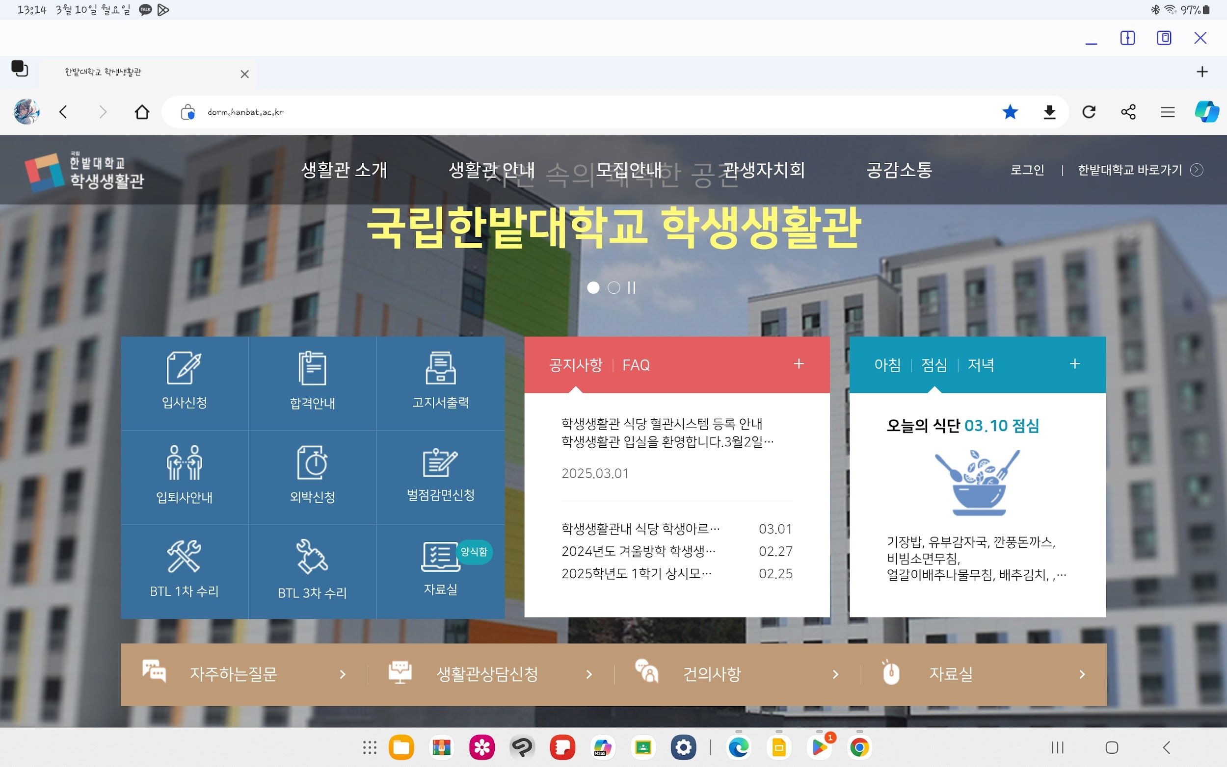
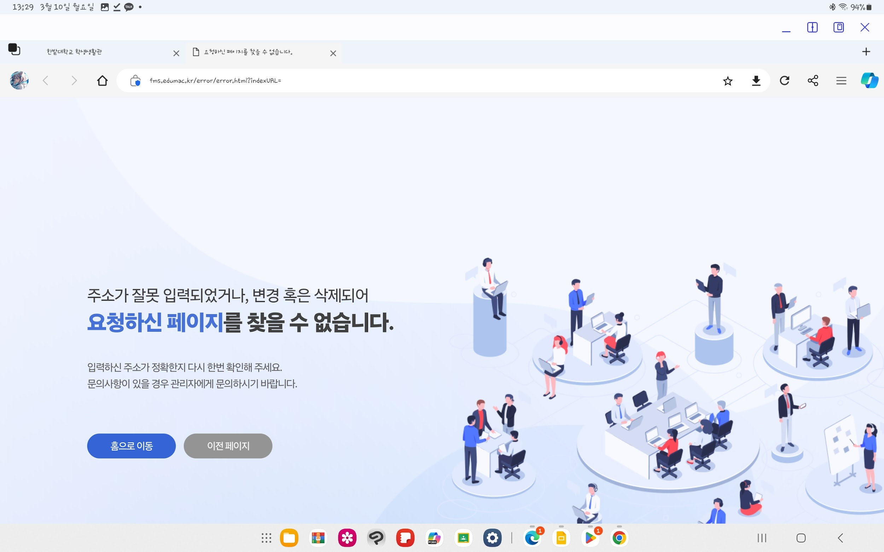
기숙사 거주 중 문제 발생시 신고 어려움
Notes:
신고 방법에는 두 가지 있는데 첫번째는
홈페이지에서 수리 관련 탭이 존재하지만, 해당 사이트는 현재 사용할 수 없었습니다.

Slide 5
기숙사 거주 중 문제 발생시 신고 어려움
전화번호 (모자이크) 및 관리실 사진 촬영
Notes:
이로 인해 유일한 방법은 기숙사 관리자가 계시면 직접 말씀드립니다
혹시라도 기숙사 관리자가 부재시 연락처를 통해 전달합니다.
그러나 늦은시간에는 연락이 어렵습니다.
또한 처리 상황을 알 수 없습니다.

Slide 6
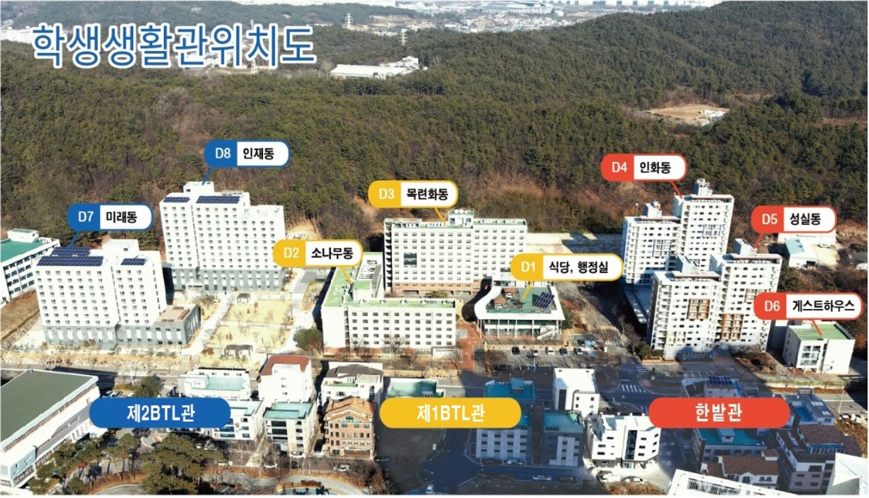
2. 기숙사 점호 방식에 대한 문제점
기숙사 | 동 이름 | 층 수
제 2차 BLT관 | 인재동 | 13
 | 미래동 | 10
제 1차 BLT관 | 소나무동 | 6
 | 목련화동 | 10
한밭관 | 인화동 | 12
 | 성실동 | 12
Notes:
두번째 문제점은 점호 방식이 있습니다.
우선 점호 방식에 대해서 설명드리겠습니다.
총 6개의 기숙사는 소나무동을 제외하고 10층 이상으로 구성되어 있습니다.

Slide 7


2. 기숙사 점호 방식에 대한 문제점
각 동마다 관생지도사가 절반씩 담당
각 건물의 맨 아래층과 위층에서 시작
Notes:
각 동에는 맨위층에서 아래층, 아래층에서 위층으로 (화면 가리키면서)
총 두 명의 관생 지도사가 점호를 실시합니다.(진행합니다)
빨간 네모박스를 보시면 다른 층에 비해 점호 대기 시간이 상당히 늘어나는 문제가 발생합니다.

Slide 8



2. 기숙사 점호 방식에 대한 문제점
Notes:
(예상시간을 알면 좋은걸 강조를 위한 슬라이드)
정리하자면 각 호수마다 점호 끝나는 시간이 다릅니다.
점호 대기시간 때 최악으로 2~3시간 동안 기다려야합니다.
그래서 세탁방, 샤워, 자습실 이용처럼 등 시간적/공간적 자유롭지 못합니다.
(세탁방, 자습실은 1층에 있다는 거 알려야함- 그러나 일단 보류)

Slide 9



3. 기숙사 내 중요 공지 확인 번거로움
Notes:
세번째 문제점은 중요 공지와, 정보를 기숙사생들에게 제시간에 전달하지 못하는 문제점이 있습니다.
중요 공지에는 점호 날짜 공지, 입퇴실 관련 공지, 화재 훈련 날짜 공지 등 기숙사생들이 일정 기간 내에 알지 못하면 불이익이 있습니다.
물론 현재 기숙사 홈페이지에 들어가면 공지사항이 올라오지면 해당기간 내에 재차 확인하는 번거로움이 있습니다.

Slide 10
3. 기숙사 내에서 전파하는 공지, 정보 및 일정 확인 어려움
이후 기숙사 스피커 및 지로 공지 사진 및 훼손 상태 촬영 후 업로드
Notes:
공지를 음성으로 전파하는 경우에 스피커의 음질이 좋지 않거나 / 전파 당시 외출한 관생은 듣지 못하는 일이 발생합니다.
벽면에 붙여서 전파하는 공지 또한 쉽게 훼손 되어, 정보를 전달하기 어려운 상황이 발생 하기도 합니다.

Slide 11
4. 기숙사 공공서류 제출 방식의 불편함
Notes:
기숙사 공공서류는 외박신청과 벌점감면신청 있습니다.

Slide 12
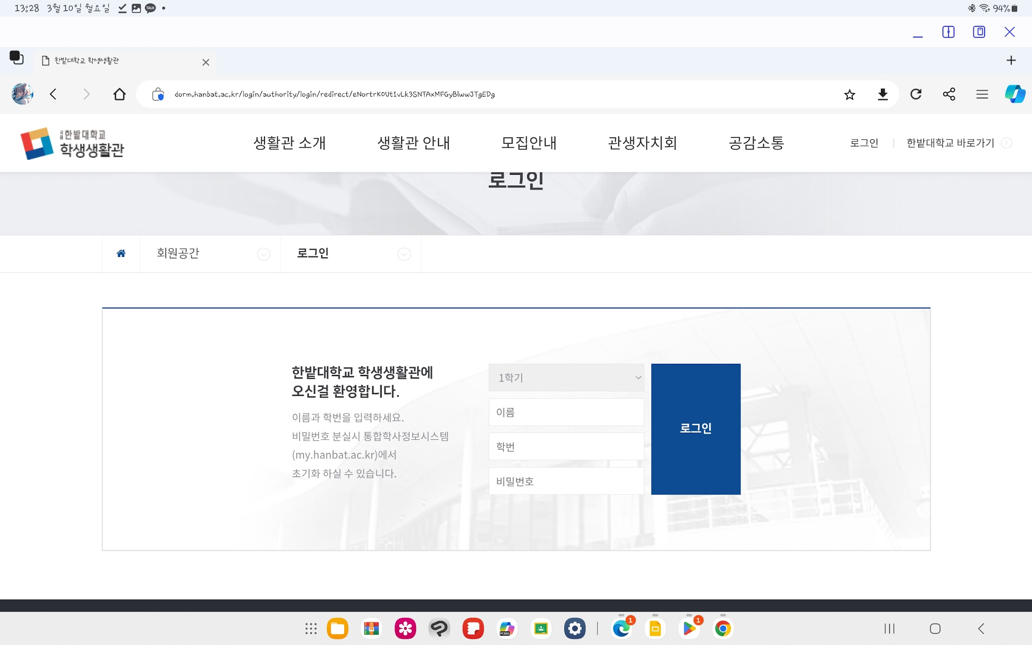
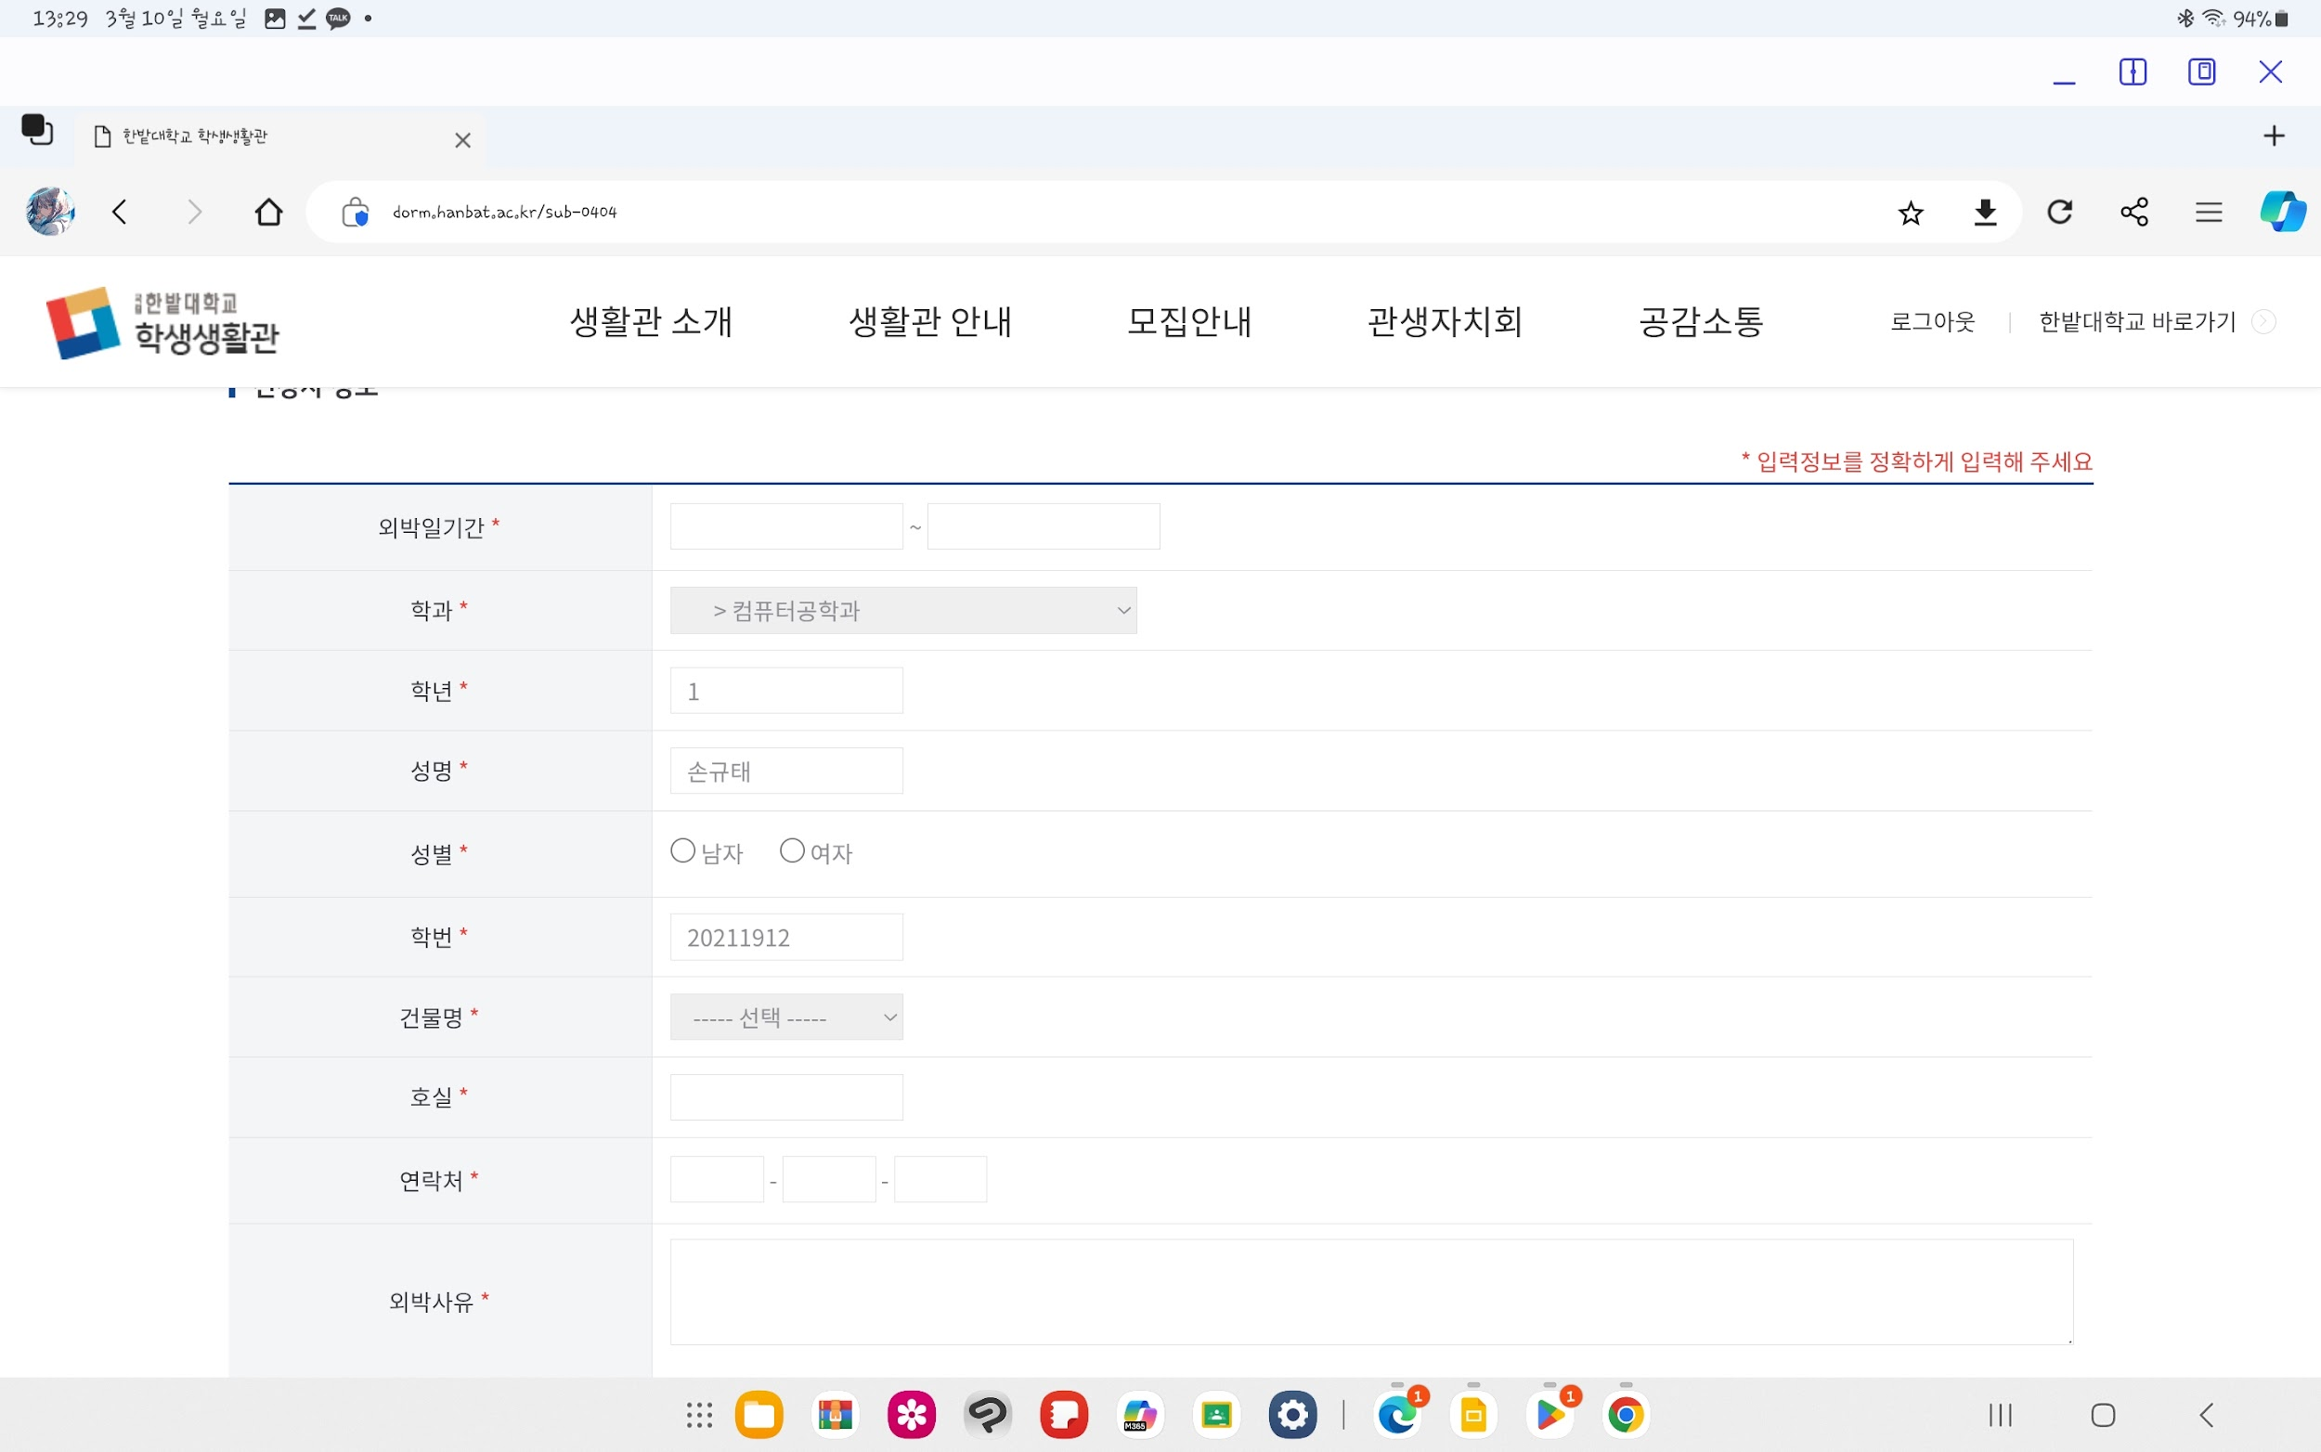
4. 기숙사 공공서류 제출 방식의 불편함
Notes:
이걸 작성하려면 파란색박스는 매 신청 시 달라질 수 있습니다.
그러나 빨간박스처럼 학년, 성명, 성별, 학번, 호실, 연락처 를 매 신청시 입력해야합니다.

Slide 13
해결법 제안
Notes:
해결법 제안 말고 이쁜말

Slide 14
주요 기능
기존 방식 보완
1) 기존 기숙사 거주 중 발생하는 생활 불편 신고 간편화
2) 공공 서류(ex. 외박신청 등) 제출 및 확인 간편화
신규 시스템 도입
1) 점호 과정 실시간 확인 시스템 기능 도입
2) 기숙사 일정 및 공지 알림 시스템 도입
Notes:
그래서 저희 주요 기능은 기존 방식을 보완한 기능에는
생활 불편 신고 간편화, 공공 서류 제출 및 확인 간편호가 있습니다
신규 시스템 도입에는
점호 과정 실시간 확인 시스템 기능과 기숙사 중요 공지 알림 시스템 도입이 있습니다.

Slide 15
프로젝트를 통한 인물 관계도
기숙사 학생
Ⓐ공지 · 일정 제공
❷민원 처리 완료
③ 점호 과정
데이터 제공
❶생활불편 신고
① 공공서류 제출
기숙사 관리자
※ 외부 업체 직원
관생 지도사
※ 근로 학생
②외박 신청 데이터 제공
Notes:
저희 프로젝트에는 주로 이용자는 크게 기숙사 학생, 관리자, 관생 지도자가 있습니다.
기숙사 학생이 관리자에게 생활불편시 신고와 공공 서류 제출을 가능합니다.
그로 인해 기숙사 관리자는 민원을 처리 완료와 공지/일정 제공하여
상황이 총 3개 있습니다.
공공서류(외박신청시) 제출 -> 외박 신청 데이터 제공 -> 점호 과정 데이터 | 서류 제출시 기숙사 관리자는 관생 지도사에게 데이터를 제공하고 해당 데이터로 점호를 진행하게 됩니다.
생활불편 신고 -> 민원 처리 완료 | 생활 불편 신고 시에 관리자에게 즉각적으로 보낼 수 있으며 관리자는 장소에 구애 받지 않고 확인 가능합니다. 이후 민원 처리가 완료되었다고 학생에게 전달됨
공지 일정 제공 | 기숙사 관리자가 기숙사생에게 전체 공지하는 게 있고

Slide 16


추진 전략 및 방법
FrontEnd
BackEnd
Notes:
이에 마지막으로 저희의 프로젝트를 개발하기 위한 추진 전략을 소개해드리겠습니다.
저희 팀은 이번 프로젝트의 전략으로 크게 전략을 프론트엔드와 벡엔드로 나눴습니다.

Slide 17




추진 전략 및 방법 (FrontEnd)
[사용 프레임워크]
Flutter
[지원 플랫폼]
안드로이드 & iOS
[사용 언어]
Dart
Notes:
우선 프론트엔드의 전략에 대해 소개해드리겠습니다.
저희 팀이 제작할 앱의 경우에는 학생들의 휴대폰 OS에 맞춰 안드로이드와 ios를 지원할 예정입니다.
이로 인해 발생하는 각 플랫폼의 개발 언어가 달라 해당 플랫폼에 맞춰 각기 다른 언어를 배워야 한다는 점이 있었습니다.
이러한 문제를 해결하기 위해 조사를 해본 결과, 최종적으로 Flutter를 사용하여 개발을 하는 방향을 선택하였습니다.
이에 따른 개발 언어는 Flutter에서 지원하는 Dart 언어를 사용하여 개발을 진행할 예정입니다

Slide 18



추진 전략 및 방법 (BackEnd)
[주 사용 DB 관리 시스템]
MySQL
[사용 프레임워크]
SpringBoot
[점호 시스템 DB 관리 시스템]
mongoDB
Notes:
다음으로 백엔드 전략에 대해 설명하겠습니다.
백엔드의 경우 기본적으로 여러 백엔드 프레임워크 중 에서 기본적으로 내부 웹서버를 제공하며, 여러 설정을 기본 제공하여 초기의 시간을 줄일 수 있으며, 비교적 관리도 간편하여 이를 통해 빠르게 프로토 타입 개발 및 배포가 가능한 Springboot를 선택하였습니다.
또한 데이터베이스 관리 시스템은 주 사용 시스템으로는 학생들의 데이터를 빠르게 처리하고 관리할 수 있으며, 학생들의 데이터가 계속 늘어나도 문제없이 관리가 가능한 MySQL을 사용하였으며, 점호 시스템의 경우에는 실시간으로 데이터를 처리하는 만큼 속도가 중요하다고 생각하여, SQL 방식보다는 NoSQL 방식을 사용하는 MongoDB를 선택하였습니다.

